Slide 1

学校におけるがん教育の進め方
～第２９回鳥取県医師会学校医・園医研修会～
日時：平成２９年１０月２２日（日）
会場：鳥取県医師会館
鳥取県教育委員会事務局
体育保健課 指導主事
西尾 郁子

Slide 2
１ がんの現状について
２ がん教育の基本的な考え方
３ 県の取組について
４ 指導教材の紹介
【本日の内容】

Slide 3
１ がんの現状について
【我が国における死亡率の推移グラフ】
１９８１年から
日本人の死因の第１位
ががんは最も大きな健康課題

Slide 4
がん対策基本法の改正のポイント
がん対策基本法は2006年に、全国どこでも同じレベルの医療が受けられる環境整備や、政府が総合的ながん対策として「がん対策推進基本計画」を策定することなどを目的に制定された。基本法の制定から10年経ち、がん治療が進み、治療後も社会で活躍できる人が増えてきた一方で、通院のため退職を余儀なくされるケースも増えるなど、新たな課題が出てきている。今回新たに、企業側の「事業主の責務」を設け、働く人ががんになっても雇用を継続できるよう配慮することを明記し、さらに、がんに関する知識やがん患者への理解を深めるために、がんに関する教育の推進のために必要な施策も求める「がんに関する教育の推進」の項目を新設した。

Slide 5
国は、平成２７、２８年度においてモデル校を中心に
取組を進め、平成２９年度以降、全国展開を目指す。

Slide 6
２ がん教育の基本的な考え方
「学校におけるがん教育の在り方について（報告）」より抜粋
【学校における健康教育の目指すところ】
生涯を通じて自らの健康を適切に管理し、
改善していく資質や能力を育成する
⇒がんの現状を踏まえると、学校における健康
教育の中で、がんを取り上げた教育を推進する
ことは健康教育を推進する上で意義のあること

Slide 7
近年の児童生徒を取り巻く社会環境や生活環境
⇒健康教育も児童生徒の環境に対応したもので
あることが求められている。
⇒がんそのものの理解やがん患者に対する
正しい認識を深める教育が不十分との指摘
⇒学校においてがん教育を推進する際には
「健康と命（いのち）の大切さを育む」という視点
での取組

Slide 8

がん教育の位置づけ
他の疾病等と区別して特別に扱うことが目的ではない
がんを扱うことを通じて、他の様々な疾病の予防や望ましい生活習慣の確立等も含めた健康教育そのものの充実を図るものでなければならない

Slide 9

がん教育の定義
がん教育は、健康教育の一環として、がんについての正しい理解と、がん患者や家族などのがんと向き合う人々に対する共感的な理解を深めることを通じて、自他の健康と命の大切さについて学び、共に生きる社会づくりに寄与する資質や能力の育成を図る教育である。

Slide 10
がん教育の目標 ①
①がんについて正しく理解することができるようにする
がんが身近な病気であること
がんの予防、早期発見・検診等への関心
・正しい知識を身に付け、適切に対処できる実践力
を育成する
・がんを通じて様々な病気についても理解を深め、
健康の保持増進に資する

Slide 11
がん教育の目標 ②
②健康と命の大切さについて主体的に考えるこ
とができるようにする
がんについて学ぶ
がんと向き合う人々と触れ合う
・自他の健康と命の在り方に気づく
・自己の在り方や生き方を考え、共に考える
社会づくりを目指す態度を育成する

Slide 12
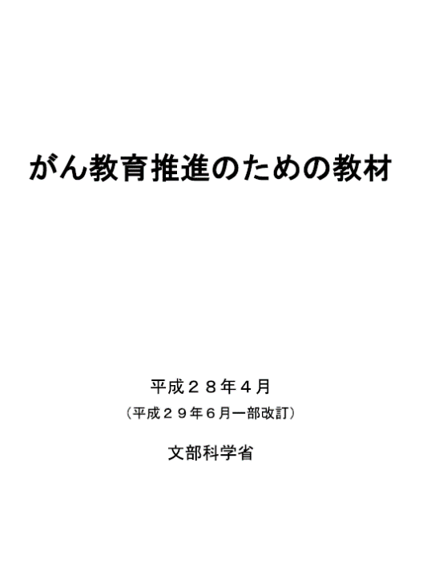
がん教育推進のための教材について
ア がんとはどのような病気でしょうか？
イ 我が国におけるがんの状況
ウ がんの経過と様々ながんの種類
エ がんの予防
オ がんの早期発見とがん検診
カ がんの治療法
キ がん治療における緩和ケア
ク がん患者の「生活の質」
ケ がん患者への理解と共生
～小学生用教材案～

Slide 13
がん教育の具体的な内容
ア がんとは
人間の体は、細胞からできています。正常な細胞の遺伝子が傷ついてできる異常な細胞のかたまりの中で悪性のものを「がん」といいます。
健康な人の体でも毎日、多数のがん細胞が発生していますが、免疫が働いてがん細胞を死滅させています。しかし、この免疫が年を取ることなどにより低下すると、発生したがん細胞を死滅させることが難しくなります。その結果、がん細胞が無秩序に増え続けて周囲の組織に広がり、他の臓器にも移動して増えていきます。

Slide 14
がんの発生と経過
（出典：国立がん研究センターがん情報サービスより）

Slide 15
日本人におけるがんの主な原因

Slide 16
イ がんの種類とその経過
がんには胃がん、大腸がん、肺がん、乳がん、前立腺がんなど様々な種類があり、治りやすさも種類によって異なる。また、がんによる症状や生活上の支障なども、がんの種類や状態により異なっている。病気が進み、生命を維持する上で重要な臓器等への影響が大きくなると、今まで通りの生活が出来なくなったり、命を失ったりすることもある。
ウ 我が国のがんの状況（省略）

Slide 18
エ がんの予防
がんにかかる危険性を減らすための工夫として、たばこを吸わない、他人のたばこの煙をできるだけ避ける、バランスのとれた食事をする、適度な運動をする、定期的に健康診断を受けることなどがある。
オ がんの早期発見・がん検診
がんにり患した場合、全体で半数以上、早期がんに関しては９割近くの方が治る。がんは症状が出にくい病気なので、早期に発見するためには、症状がなくても、がん検診を定期的に受けることが不可欠である。日本では、肺がん、胃がん、乳がん、子宮頸がん、大腸がんなどのがん検診が行われている。

Slide 20
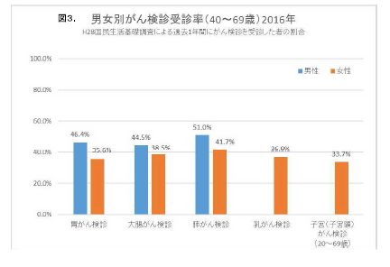
男女別がん検診受診率（４０～６９歳）

Slide 21
カ がんの治療法
がん治療の三つの柱は手術療法、放射線療法、薬物療法（抗がん剤など）であり、がんの種類と進行度に応じて、三つの治療法を単独や、組み合わせて行う標準治療が定められている。それらを医師等と相談しながら主体的に選択することが重要になってくる。
キ がん治療における緩和ケア
がんになったことで起こりうる痛みや心のつらさなどの症状を和らげ、通常の生活ができるようにするための医療が緩和ケアである。治らない場合も心身の苦痛を取るための医療が行われる。緩和ケアは、終末期だけでなく、がんと診断されたときから受けるものである。

Slide 22
①手術療法
がんを手術により切除する。最近は入院期間が短くなる傾向にあり、早期であれば数日の入院、あるいは通院で治療できる。体への負担は大きいが、最近では内視鏡（小型カメラ）を用いた手術など、負担を軽減する手術方法も普及してきている。
②放射線療法
放射線を照射することによってがん細胞を死滅させ、がんを完治させたり症状を取り除いたりする。放射線療法は通院で行うことができ、体への負担も比較的少ない。
③化学療法
抗がん剤などの薬を服用あるいは点滴・注射するなどして、がん細胞の増殖を抑える。薬の種類によっては、副作用として脱毛、吐き気などが現れる。最近は通院で治療できる場合も増えつつある。なお、子どもに多い白血病では、抗がん剤による治療が行われることが多い。

Slide 24

ク がん患者の生活の質
がんの治療の際に、単に病気を治すだけではなく、治療後の「生活の質」を大切にする考え方が広まってきている。治療による影響について十分知った上で、がんになっても、その人らしく、充実した生き方ができるよう、治療法を選択することが重要である。
ケ がん患者への理解と共生
がん患者は増加しているが、生存率も高まり、治る人、社会に復帰する人、病気を抱えながらも自分らしく生きる人が増えてきている。そのような人たちが、社会生活を行っていく中で、がん患者への偏見をなくし、お互いに支え合い、共に暮らしていくことが大切である。

Slide 25
外部講師の確保について
がん教育の実施に当たっては、がんという専門性の高さを鑑みて、がんの専門家の確保が重要である。
⇒保健福祉部局・医療機関、がん患者団体等
との連携が求められる。

Slide 26
外部講師を活用した
がん教育実施上の手順（例）
 | 企画 | 打合せ | 準備
学校内 | 保体主事や授業を担当する保健体育教諭や学級担任などを中心に核となる教員を決め関係職員と連携しつつ外部講師を活用したがん教育を企画する。 ・どんなテーマで ・いつ ・だれを講師に | 外部講師を活用したがん教育の実施に向けて、教職員の共通理解を図り、実施内容等について話し合う。また、教科書やがん教育にかかわるビデオ、パンフレットなどの資料を準備し、外部講師を活用したがん教育の講師予定者との打合せに備える。 | 当日児童生徒に配布する資料や使用する視聴覚教材を準備する。 必要な場合には事前学習・事前指導等を行う。
関係者との調整 | 外部講師を活用したがん教育の企画に合わせて、関係機関に講師の派遣を依頼する。 ・事前打診 ・正式依頼状送付 ・打合せ日程調整 | 外部講師を活用したがん教育の講師予定者と当日の指導内容や指導方法について打合せを行う。 ・詳細な日程 ・講師と学校の役割分担 ・準備品等 ・指導上の留意事項確認 | 資料や視聴覚機材についての最終確認を行う。 講師と教員との役割分担についても確認する。

Slide 27
がん教育の評価について
がん教育の評価には、教育効果を確認するための児童生徒を対象とする評価、事業の適切さを確認するための学校や教育委員会あるいは事業の企画や実施等を対象とする評価の二つの評価が必要である。
児童生徒を対象とする評価としては、がんやがん患者に関する関心、態度、考え方等の変化、がんに関する知識・理解の変化の検討等が考えられる。学校や教育委員会と事業の企画や実施等を対象とする評価としては、がん教育の取組に対する意識の変化、関係機関との連携の特徴や課題、外部講師の活用、企画から実施・評価に至るまでの一連の適切性等が考えられる。

Slide 29
新学習指導要領における
「がん」に関する部分
中学校【第２学年】教科：保健体育（保健分野）
２ 内容
（１）健康な生活と疾病の予防
ア（ウ）生活習慣病などは、運動不足、食事の量や質の偏り、休養や睡眠の不足などの生活習慣の乱れが主な要因となって起こること。また、生活習慣病などの多くは、適切な運動、食事、休養及び睡眠の調和のとれた生活を実践することによって予防できること。
３ 内容の取扱い
（３）内容の（１）のアの（イ）及び（ウ）については、食育の観点も踏まえつつ健康な生活習慣の形成に結び付くように配慮するとともに、必要に応じて、コンピュータなどの情報機器の使用と健康との関わりについて取り扱うことも配慮するものとする。また、がんについても取り扱うものとする。

Slide 30
がん教育実施上の留意点
①学校教育活動全体での推進
②発達の段階を踏まえた指導
③外部講師の参加・協力など関係諸機関との
連携について
④がん教育への配慮事項
・家族等身近な人にがん患者等がある場合
の想定

Slide 31

３ 県の取組について
①がん教育啓発研修会
期日：７月７日
会場：ハワイアロハホール
②がん教育公開講演会
期日：７月４日
会場：鳥取市立南中学校
③がん教育公開授業
期日：７月４日
会場：鳥取市立南中学校
※八頭高等学校も別日で公開授業を予定
④出張がん予防教室
（県福祉保健部事業）
⑤がん教育推進協議会（年２回開催）
（がん教育リーフレット作成予定）

Slide 32
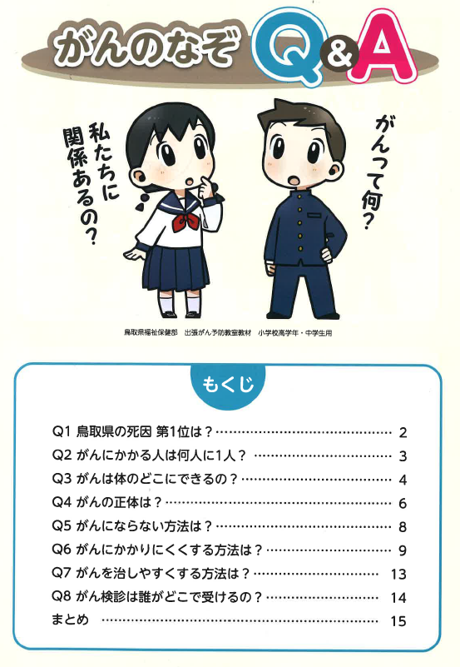
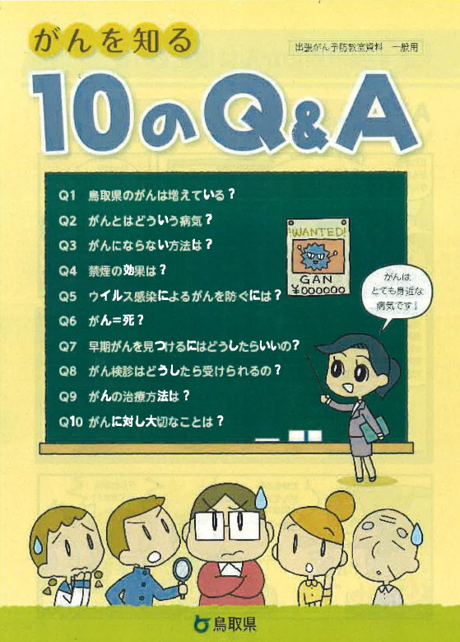
【鳥取県】出張がん予防教室教材
小・中学生用
高校生・一般用

Slide 33

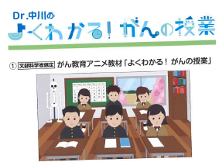
４ 指導教材の紹介
文部科学省HPの活用
文部科学省選定
がん教育アニメ教材
「よくわかる！がんの授業」 等の活用

Slide 34
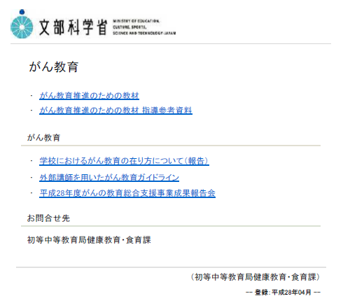

H２９年６月に一部改訂されています（紙媒体のもの）
ここに、小学校版・中・高等学校版のPP資料や映像教材が入っています

Slide 35
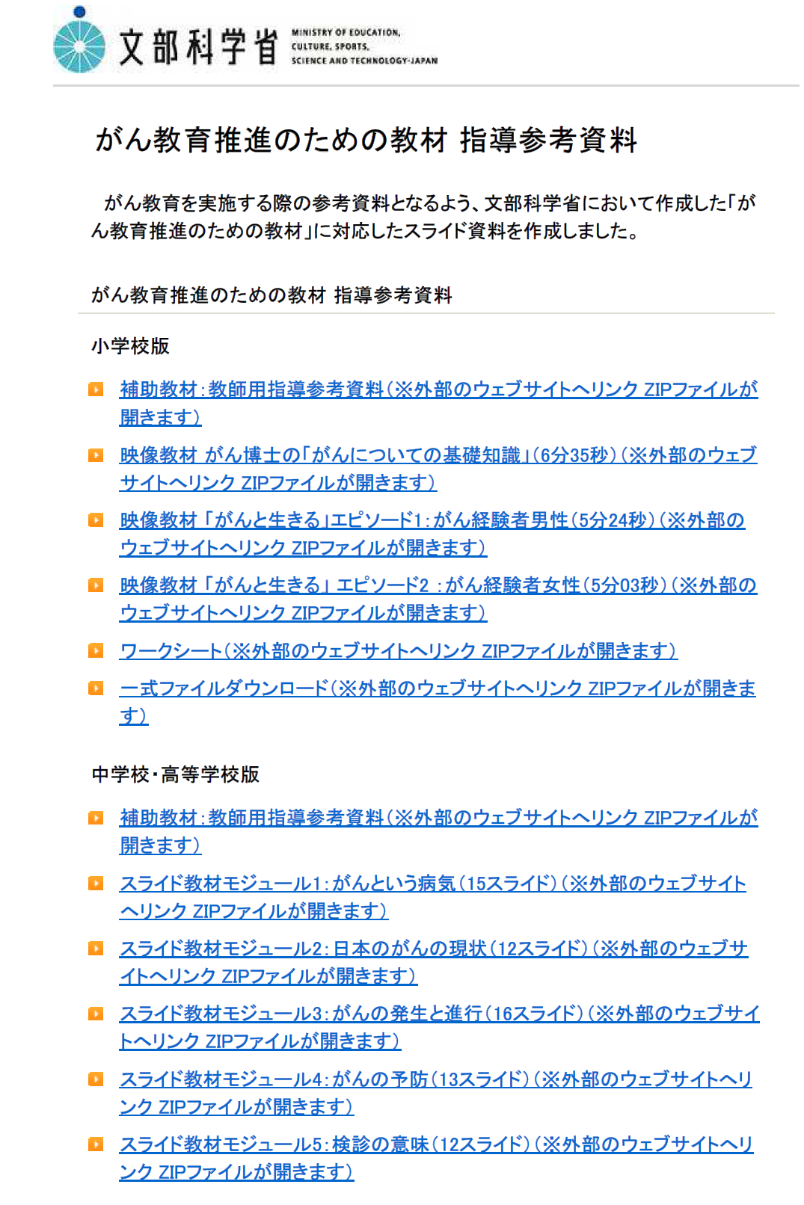
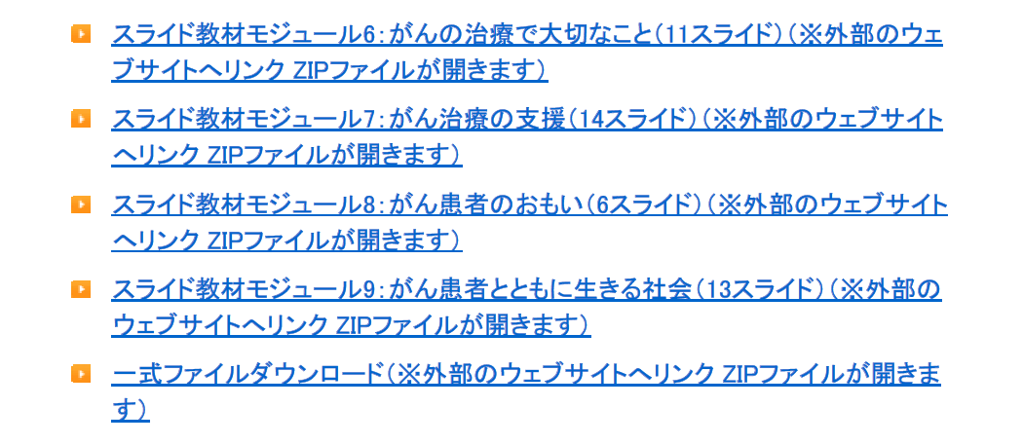
参考に一部紹介

